Slide 1
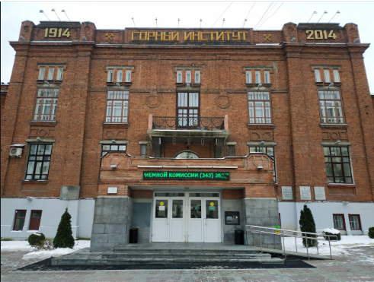
ПРИМЕНЕНИЕ МОНТАЖНОГО МЕТОДА ДЛЯ СОВМЕСТНОГО ИСТОЛКОВАНИЯ ГРАВИТАЦИОННОГО И МАГНИТНОГО ПОЛЕЙ
Виноградов В. Б. Уральский государственный университет vinogr.vladislav@yandex.ru

Slide 2
ЦЕЛИ И ЗАДАЧИ
Комплексная интерпретация может проводиться путем согласования однометодных моделей (магнитной и плотностной), путем принятия компромиссных решений.
Монтажный метод позволяет строить единую модель аномалиеобразующих тел, создающих гравитационное и магнитное поле, в едином вычислительном процессе.
В данной работе рассмотрены возможности монтажного метода для совместной интерпретации измерений магнитного и гравитационного полей, создаваемых одними и теми же источниками, при условии, что магнитные свойства источника невысокие и интенсивность магнитной аномалии не превышает 1000 нТл.
ЗАДАЧИ
1 Рассмотреть разные способы замощения (их для пространства известно около 200).
2 Провести решение обратной задачи монтажным методом совместно для гравитационного и магнитного полей с элементарной ячейкой в виде параллелепипеда.
3 Оценить критерии качества совместного подбора гравитационного и магнитного полей монтажным методом.
Балк П.И., Долгаль А.С. Аддитивные методы решения обратных задач гравиразведки и магниторазведки. М. Научный мир. 2020. 456 с.

Slide 3
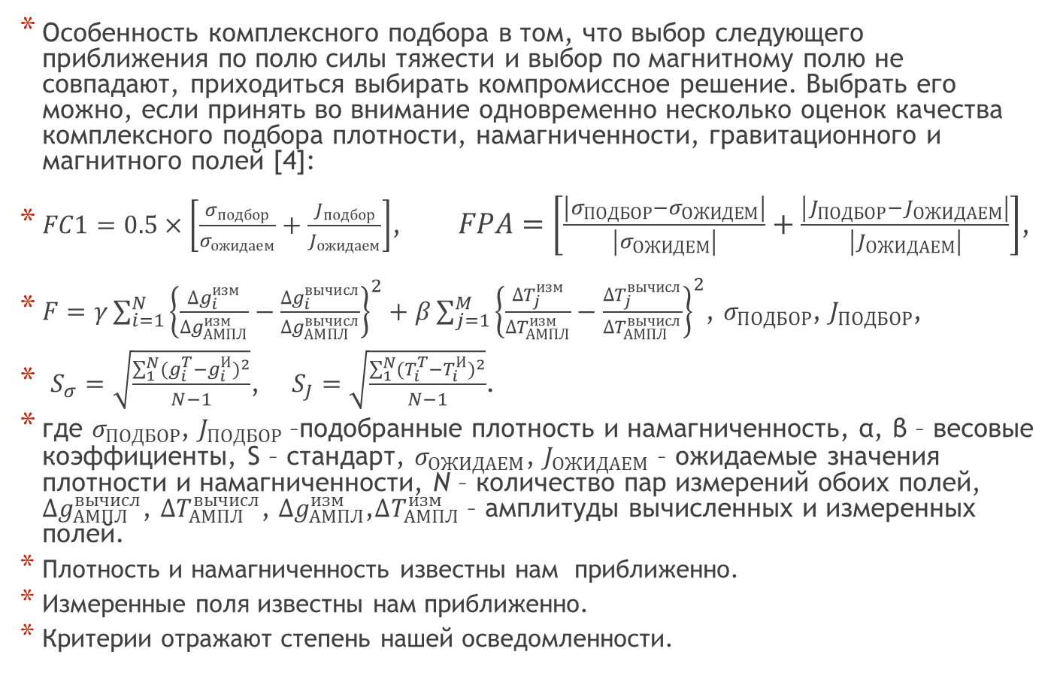
КРИТЕРИИ ОЦЕНКИ КАЧЕСТВА ПОДБОРА
Особенность комплексного подбора в том, что выбор следующего приближения по полю силы тяжести и выбор по магнитному полю не совпадают, приходиться выбирать компромиссное решение. Выбрать его можно, если принять во внимание одновременно несколько оценок качества комплексного подбора плотности, намагниченности, гравитационного и магнитного полей [4]:
$FC1=0.5×\left[\frac{σ_{подбор}}{σ_{ожидаем}}+\frac{J_{подбор}}{J_{ожидаем}}\right]$, $FPA=\left[\frac{\left|σ_{ПОДБОР}−σ_{ОЖИДЕМ}\right|}{\left|σ_{ОЖИДЕМ}\right|}+\frac{\left|J_{ПОДБОР}−J_{ОЖИДАЕМ}\right|}{\left|J_{ОЖИДАЕМ}\right|}\right]$,
$F=γ\sum_{i=1}^{N}{{\left\{\frac{{∆g}_{i}^{изм}}{∆g_{АМПЛ}^{изм}}−\frac{{∆g}_{i}^{вычисл}}{{∆g}_{АМПЛ}^{вычисл}}\right\}}^{2}+β\sum_{j=1}^{M}{{\left\{\frac{{∆T}_{j}^{изм}}{{∆T}_{АМПЛ}^{изм}}−\frac{{∆T}_{j}^{вычисл}}{∆T_{АМПЛ}^{вычисл}}\right\}}^{2}}}$, $σ_{ПОДБОР}$, $J_{ПОДБОР}$,
$S_{σ}=\sqrt{\frac{\sum_{1}^{N}{(g_{i}^{T}−g_{i}^{И})^{2}}}{N−1}}$, $S_{J}=\sqrt{\frac{\sum_{1}^{N}{(T_{i}^{T}−T_{i}^{И})^{2}}}{N−1}}$.
где $σ_{ПОДБОР}$, $J_{ПОДБОР}$ –подобранные плотность и намагниченность, α, β – весовые коэффициенты, S – стандарт, $σ_{ОЖИДАЕМ}$, $J_{ОЖИДАЕМ}$ – ожидаемые значения плотности и намагниченности, N – количество пар измерений обоих полей, ${∆g}_{АМПЛ}^{вычисл}$, $∆T_{АМПЛ}^{вычисл}$, $∆g_{АМПЛ}^{изм}$,${∆T}_{АМПЛ}^{изм}$ – амплитуды вычисленных и измеренных полей.
Плотность и намагниченность известны нам приближенно.
Измеренные поля известны нам приближенно.
Критерии отражают степень нашей осведомленности.

Slide 4
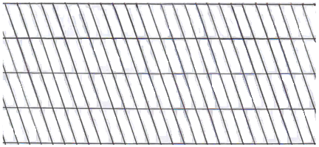
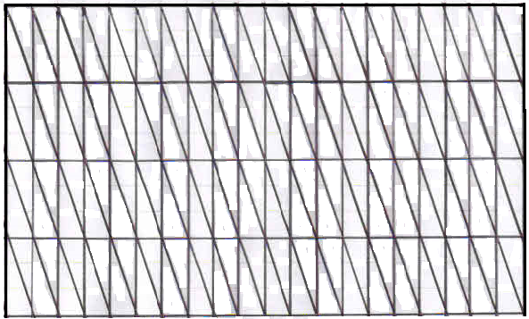
ВЫБОР ЗАМОЩЕНИЯ В ТРЕХМЕРНОМ СЛУЧАЕ
ЗАВИСИТ ОТ ИМЕЮЩИХСЯ СВЕДЕНИЙ О ГЕОЛОГИЧЕСКОМ СТРОЕНИИ
1 ПРЯМОУГОЛЬНЫЕ ПАРАЛЛЕЛЕПИПЕДЫ
2 ПАРАЛЛЕЛЕПИПЕДЫ
3 ПРИЗМЫ С ОСНОВАНИЕМ ОБЕСПЕЧИВАЮЩИМ ПОКРЫТИЕ
100 % ПЛОЩАДИ ПЛОСКОСТИ (ТРЕУГОЛЬНИКИ,МНОГОУГОЛЬНИКИ, и ДРУГИЕ)
4 ВЫБОР СТАРТОВОЙ МОДЕЛИ (ЭЛЕМЕНТАРНОЙ ЯЧЕЙКИ И ЕЕ МЕСТОПОЛОЖЕНИЯ)
5 ВЫБОР РАЗМЕРА ЯЧЕЙКИ

Slide 5
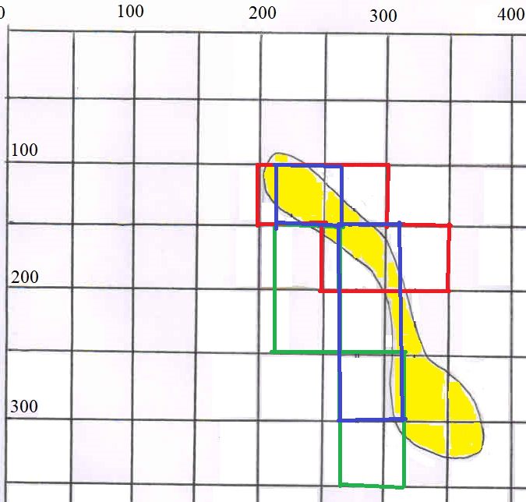
Контур рудного тела (выделен желтым цветом) и подобранные модели. Красным цветом показана модель, в которой центр кристаллизации был выбран в верхней части разреза. Синим цветом показана модель, в которой центр кристаллизации был выбран в средней части разреза. Зеленым цветом показана модель, в которой центр кристаллизации был выбран в нижней части разреза.
ВЫБОР РАЗМЕРОВ ЯЧЕЙКИ и ПОЛОЖЕНИЯ НАЧАЛЬНОЙ ЯЧЕЙКИ
Результаты подбора монтажным методом при разном положении начальной ячейки (ядра)

Slide 6
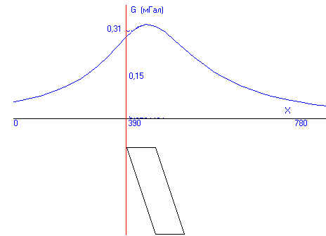
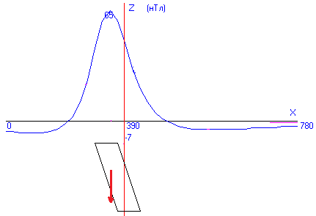
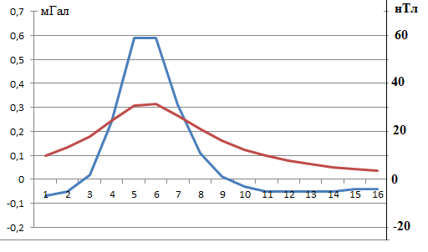
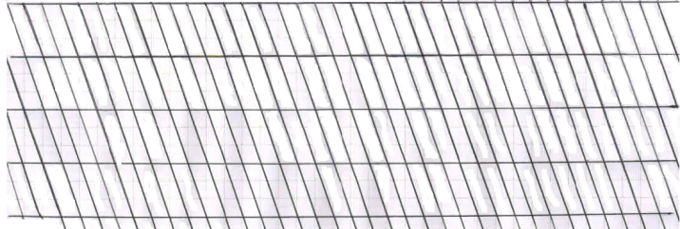
МОДЕЛЬ И ЕЕ ПОЛЯ
Гравитационное и магнитное поле модели
ПЕРВЫЙ ШАГ
Плотность 2,79794
Намагниченность 5,473684
FC1= 2,96003
FP= 147,2654
Срквад g 0,014219 !!!
Срквадр z 4,479975
F 0,133481

Slide 7
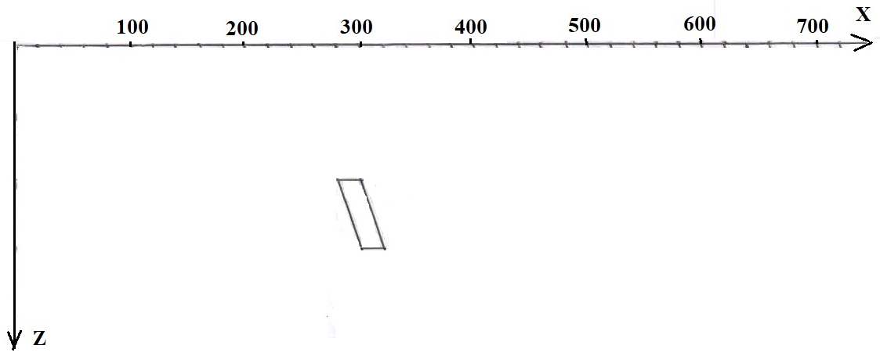
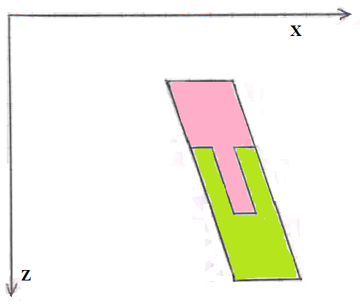
ПРОЦЕСС ПОДБОРА
Начальная ячейка
Зеленым цветом выделена подбираемая модель

Slide 8
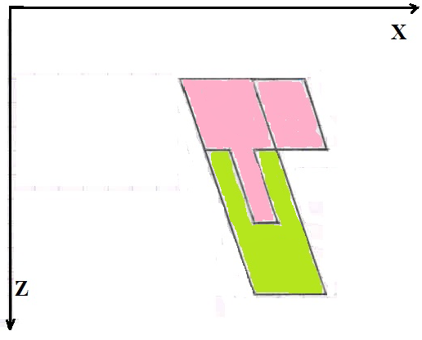
РЕЗУЛЬТАТ
Зеленым цветом показана модель источника
Розовым цветом показана полученная модель (пересечение 45 %, объем 80% от модели)
На 5 слайде совпадение 50 % для начальной ячейки в верхней и средней части контура тела,
25 % для начальной ячейки в нижней части контура тела.
Получена ε-δ по свойствам -µ-ν по полям –эквивалентная модель.

Slide 9
КРИТЕРИИ КАЧЕСТВА
FC1= | 2,96003
FP= | 147,2654
срквадg | 0,014219
срквадрz | 4,479975
F | 0,133481
6,2
плотность | 2,79794 | плот | 0,326757 | 0,333613 | 0,340514 | 0,332658 | 0,332498 | 0,333646065 | 0,323324 | плот
намагн. | 5,473684 | намагн | 0,418934 | 0,443061 | 0,462395 | 0,445532 | 0,44973 | 0,456272582 | 0,432592 | намагн
FC1= | 2,96003 | FC1= | 0,301624 | 0,311021 | 0,319489 | 0,310878 | 0,311611 | 0,313685226 | 0,302068 | FC1=
FP= | 147,2654 | FP= | 4,243158 | 4,465336 | 4,713739 | 4,405238 | 4,376228 | 4,400940352 | 4,003238 | FP=
срквадg | 0,014219 | срквадg | 0,032015 | 0,025046 | 0,021111 | 0,022314 | 0,020983 | 0,019243246 | 0,021691 | срквадg
срквадрz | 4,479975 | срквадрz | 6,945415 | 4,422283 | 3,833981 | 3,82453 | 3,420472 | 3,047820454 | 4,006163 | срквадрz
F | 0,133481 | F | 0,5356 | 0,485038 | 0,48081 | 0,473376 | 0,466217 | 0,464821441 | 0,474101 | F
 |  | ФЗ | 1,508122 | 1,555104 | 1,597443 | 1,554392 | 1,558056 | 1,568426132 | 1,510338
 |  | ФЗ2 | 1,927055 | 1,998165 | 2,059838 | 1,999923 | 2,007786 | 2,024698714 | 1,94293

Slide 10
Выводы.
1 Если источники полей совпадают, монтажные технологии решения обратных задач можно эффективно использовать для истолкования комплексных геофизических данных.
2 Вид и размер ячейки замощения следует выбирать исходя из имеющихся геолого-геофизических данных.
3 На последнем этапе, для подбора небольших расхождений теоретических и измеренных полей (источники полей не совпадают!!), необходимо проводить подбор каждого поля отдельно.

Slide 11

БЛАГОДАРЮ ЗА ВНИМАНИЕ

